Slide 2
MODELO DE
NEGOCIOS
CANVAS

Slide 3
MODELO DE NEGOCIOS
Un modelo de negocio describe las bases sobre las que una empresa crea, proporciona y capta valor.
Herramienta conceptual: conjunto de elementos y relaciones, que se expresa la lógica de una empresa para:
Ganar dinero
Generar y ofrecer valor
Mercadear y entregar este valor
Realizar la red de aliados
Esta herramienta se ha aplicado y probado a nivel internacional.

Slide 4
ANTES: Los emprendedores iniciaban negocios.
AHORA: Los emprendedores inventan modelos de negocios.

Slide 5
¿DÓNDE SURGIÓ?
2004: Alexander Osterwalder termina su tesis doctoral sobre la innovación en modelos de negocio, dirigida por el profesor Yves Pigneur en la Universidad HEc lausanne (Suiza).
2006: El método perfilado en la tesis empieza a aplicarse en todo el mundo gracias a su difusión en el blog sobre modelos de negocio de Alexander.
2011: Osterwalder desarrolla la herramienta Modelo de Negocios CANVAS para ver en una sola imagen los elementos claves para entender cómo funciona el negocio.
La manera de describir un modelo de negocio es dividirlo en nueve módulos básicos que reflejen la lógica que sigue una empresa para conseguir ingresos.

Slide 6
MODELO CANVAS
El modelo de negocios CANVAS permite describir el modelo de negocio de tu empresa, de la competencia o de cualquier otra empresa, y reflexionar sobre él.

Slide 7
MODELO CANVAS EDITABLE
Alianzas Clave
Actividades Clave
Propuesta de Valor
Relación con Clientes
Segmento de Mercado
Recursos Clave
Canales
Estructura de Costos
Fuentes de Ingresos

Slide 8
PROPUESTA DE VALOR
La propuesta de valor soluciona un problema o satisface la necesidad de los clientes, esta constituye una serie de ventajas que una empresa ofrece a los clientes.
FORMAS DE CREAR VALOR
Novedad
Mejora el rendimiento
Personalización
El trabajo hecho
Diseño
Precio
Marca/Estatus
Reducción de costos
Accesibilidad
Reducción del riesgo
Comodidad/Utilidad

Slide 10
PROPUESTA DE VALOR
¿Cuál es mi producto o servicio?
¿Qué lo hace único o atractivo frente a la competencia?
¿Cuál piensas que es el motivo por el que te eligen los clientes?

Slide 11
MODELO CANVAS EDITABLE
Alianzas Clave
Actividades Clave
Propuesta de Valor
Relación con Clientes
Segmento de Mercado
Recursos Clave
Canales
Estructura de Costos
Fuentes de Ingresos

Slide 12
MERCADO
Son los grupos de personas o entidades a los que se dirige una empresa o la que paga por nuestro producto.
FACTORES DE SEGMENTACIÓN
Demográficos (edad, género, ocupación, NSE, estudios, etc)
Geográficos (país, región, estado, ciudad, comunidad, etc)
Psicográficos (Personalidad, estilo de vida, valores, actitudes, etc)
Conductuales (beneficios, económicos, calidad, servicios, fidelidad, etc)
TIPOS DE MERCADO
Mercado de masas (Público en general)
Segmento de mercado (Industria automotriz)
Nicho de mercado (segmentos especializados, repuestos para carros)
Mercado diversificado (segmentos y necesidades distintas, Amazon)
Multilaterales (tarjetas de crédito)

Slide 13
MERCADO
¿Para quienes estamos creando valor?
¿Qué obtiene el cliente que paga por tu producto o servicio?
¿Cuáles son las características generales de tu cliente objetivo? (edad, sexo, nivel socio económico, ubicación, etapa de ciclo de vida, etc.)

Slide 14
MODELO CANVAS EDITABLE
Alianzas Clave
Actividades Clave
Propuesta de Valor
Relación con Clientes
Segmento de Mercado
Recursos Clave
Canales
Estructura de Costos
Fuentes de Ingresos

Slide 15
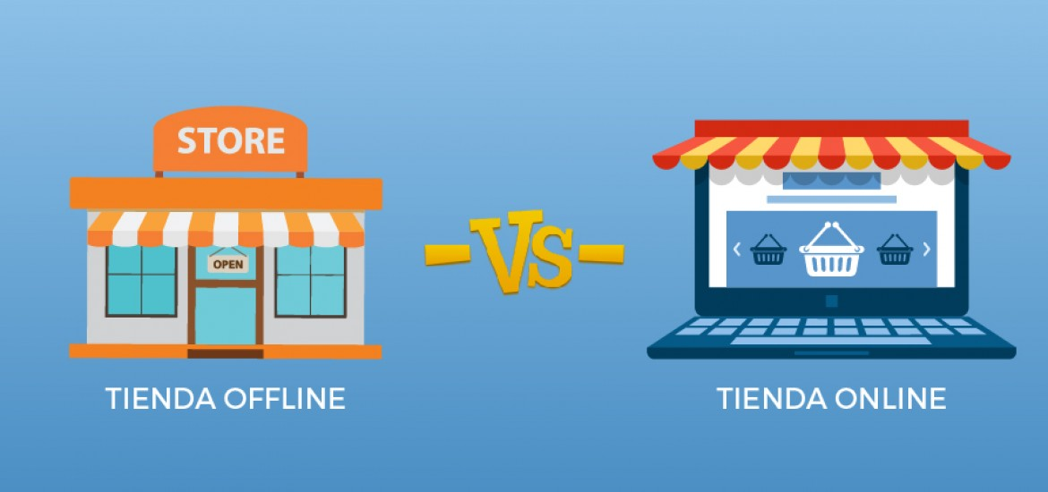
CANALES
Son los medios a través de los cuales hacemos llegar y comunicamos nuestra propuesta de valor a los diferentes segmentos de clientes.
FUNCIONES DE LOS CANALES
1. Dar a conocer a los clientes los productos y servicios de una empresa.
2. Ayudar a los clientes a evaluar la propuesta de valor de una empresa.
3. Permitir que los clientes compren productos y servicios específicos.
4. Proporcionar a los clientes una propuesta de valor.
5. Ofrecer a los clientes un servicio de atención postventa.

Slide 16
CANALES DE DISTRIBUCIÓN
¿Dónde se comercializan mis productos o servicios?
¿Cómo llegan los productos a manos del usuario final?

Slide 17
MODELO CANVAS EDITABLE
Alianzas Clave
Actividades Clave
Propuesta de Valor
Relación con Clientes
Segmento de Mercado
Recursos Clave
Canales
Estructura de Costos
Fuentes de Ingresos

Slide 18
RELACIÓN CON CLIENTES
Las empresas deben definir el tipo de relación que desean establecer con cada segmento de mercado. La relación puede ser personal o automatizada. Las relaciones con los clientes pueden estar basadas en los fundamentos siguientes:
• Captación de clientes.
• Fidelización de clientes.
• Estimulación de las ventas (venta sugestiva).
Asistencia personal
Asistencia personal exclusiva
Autoservicio
Servicios automáticos
Comunidades
Creación colectiva

Slide 19
RELACIÓN CON CLIENTES
¿Cómo te acercas a tus clientes?
¿Qué seguimiento fomenta una mejor relación con tus clientes?
Ej. Llamadas, correos, newletters, promocionales, temporalidad, programas de fidelidad.

Slide 20
MODELO CANVAS EDITABLE
Alianzas Clave
Actividades Clave
Propuesta de Valor
Relación con Clientes
Segmento de Mercado
Recursos Clave
Canales
Estructura de Costos
Fuentes de Ingresos

Slide 21
FUENTES DE INGRESOS
Un modelo de negocio puede implicar dos tipos diferentes de fuentes de ingresos:
1. Ingresos por transacciones derivados de pagos puntuales de clientes.
2. Ingresos recurrentes derivados de pagos periódicos realizados a cambio del suministro de una propuesta de valor o del servicio posventa de atención al cliente.
Existen varias formas de generar fuentes de ingresos:
Venta de activos
Cuota por uso
Cuota de suscripción
Préstamo/alquiler/leasing
Concesión de licencias
Gastos de corretaje
Publicidad

Slide 22
FUENTES DE INGRESOS
¿Cuál es el valor (precio) que nuestros clientes están dispuestos a pagar? (Con base en productos similares y competidores)
¿Cómo prefieren pagar? (Pagos únicos o diferidos; a crédito o de contado; efectivo, transferencia, depósito o tarjeta)

Slide 23
MODELO CANVAS EDITABLE
Alianzas Clave
Actividades Clave
Propuesta de Valor
Relación con Clientes
Segmento de Mercado
Recursos Clave
Canales
Estructura de Costos
Fuentes de Ingresos

Slide 24
RECURSOS CLAVE
Permiten a las empresas crear y ofrecer una propuesta de valor, llegar a los mercados, establecer relaciones con segmentos de mercado y percibir ingresos. Cada modelo de negocio requiere recursos clave diferentes.
Los recursos clave se pueden dividir en las siguientes categorías:
Físicos,
Económicos,
Intelectuales
Humanos.
Además, la empresa puede tenerlos en propiedad, alquilarlos u obtenerlos de sus socios clave.

Slide 25
RECURSOS CLAVE
¿Qué elementos son indispensables para echar a andar la empresa? Ej. Recursos humanos, Financieros, Tecnógicos, etc.

Slide 26
MODELO CANVAS EDITABLE
Alianzas Clave
Actividades Clave
Propuesta de Valor
Relación con Clientes
Segmento de Mercado
Recursos Clave
Canales
Estructura de Costos
Fuentes de Ingresos

Slide 27
ACTIVIDADES CLAVE
Estas actividades son las acciones más importantes que debe emprender una empresa para tener éxito, y al igual que los recursos clave, son necesarias para crear y ofrecer una propuesta de valor, llegar a los mercados, establecer relaciones con clientes y percibir ingresos. Además, las actividades también varían en función del modelo de negocio.
Las actividades clave se pueden dividir en las siguientes categorías:
Producción
Resolución de problemas
Plataforma/red

Slide 28
RELACIÓN CON CLIENTES
¿Qué actividades clave se requieren para cumplir la propuesta de valor?
¿Qué actividades clave se requieren para mantener las relaciones con clientes?
¿Qué actividades son indispensables para iniciar o mantener la operación del negocio?

Slide 29
MODELO CANVAS EDITABLE
Alianzas Clave
Actividades Clave
Propuesta de Valor
Relación con Clientes
Segmento de Mercado
Recursos Clave
Canales
Estructura de Costos
Fuentes de Ingresos

Slide 30
ALIADOS CLAVE
Las empresas crean alianzas para optimizar sus modelos de negocio, reducir riesgos o adquirir recursos. Podemos hablar de cuatro tipos de asociaciones:
1. Alianzas estratégicas entre empresas no competidoras.
2. Coopetición: asociaciones estratégicas entre empresas competidoras.
3. Joint ventures: (empresas conjuntas) para crear nuevos negocios.
4. Relaciones cliente-proveedor para garantizar la fiabilidad de los suministros.
Puede resultar útil distinguir entre tres motivaciones para establecer asociaciones:
Optimización y economía de escala
Reducción de riesgos e incertidumbre
Compra de determinados recursos y actividades

Slide 31
ALIADOS / SOCIOS CLAVE
¿Quiénes son nuestros socios-proveedores clave?
¿Qué recursos clave estamos adquisriendo de estos socios-proveedores?
¿Qué condiciones especiales nos brindan estos socio-proveedores?

Slide 32
MODELO CANVAS EDITABLE
Alianzas Clave
Actividades Clave
Propuesta de Valor
Relación con Clientes
Segmento de Mercado
Recursos Clave
Canales
Estructura de Costos
Fuentes de Ingresos

Slide 33
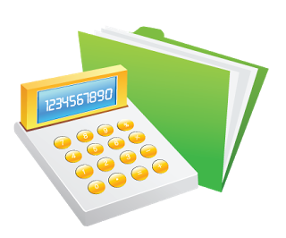
ESTRUCTURA DE COSTOS
Las estructuras de bajo coste son más importantes en algunos modelos que en otros, por lo que puede resultar de utilidad distinguir entre dos amplias clases de estructuras de costes: según costes y según valor (muchos modelos de negocio se encuentran entre estos dos extremos).
Características de las estructuras de costes:
Costes fijos
Costes variables
Economías de escala
Economías de campo

Slide 34
ESTRUCTURA DE COSTOS
¿Cuáles son los cosos inherentes más importantes?
¿Cuáles son los recursos clave más costosos?
¿Cuáles son las actividades clave más costosas?

Slide 37
MODELO CANVAS EDITABLE
Alianzas Clave
Actividades Clave
Propuesta de Valor
Relación con Clientes
Segmento de Mercado
Recursos Clave
Canales
Estructura de Costos
Fuentes de Ingresos

Slide 38
PRESENTACIÓN
MODELO PARA
EMPRE FEST 2019

Slide 39
Nombre del Proyecto
Justificación del nombre y logotipo

Slide 40
MISIÓN
VISIÓN
Describe tu misión
Describe tu visión
VALORES
Describe los valores de tu organización

Slide 41
MODELO CANVAS EDITABLE
Alianzas Clave
Actividades Clave
Propuesta de Valor
Relación con Clientes
Segmento de Mercado
Recursos Clave
Canales
Estructura de Costos
Fuentes de Ingresos
Se puede modificar para presentar de manera completa o dividir en diapositivas para presentar de manera separada.

